Slide 1
Mély Tanulás Alapú Chatbot Modellek
Budapesti Műszaki és Gazdaságtudományi egyetem
Tudományos diákköri konferencia
Villamosmérnöki és informatikai kar – intelligens rendszerek
Csáky Richárd
Konzulens: Recski gábor
Notes:
Tartalom:
Bevezetés a chatbotokhoz
Enkóder-dekóder modell
Transformer modell -> saját kontribúció: transformer egy új model amit én először próbálok ki két dialógus adattal is
Eredmények
Problémák és jövőbeli tervek

Slide 2
Tartalom
Bevezetés a Chatbotokhoz
Rekurrens Neurális Hálózatok (RNN)
Enkóder-Dekóder Modell (seq2seq)
Transformer Modell
Eredmények
Problémák és jövőbeli irányok

Slide 3
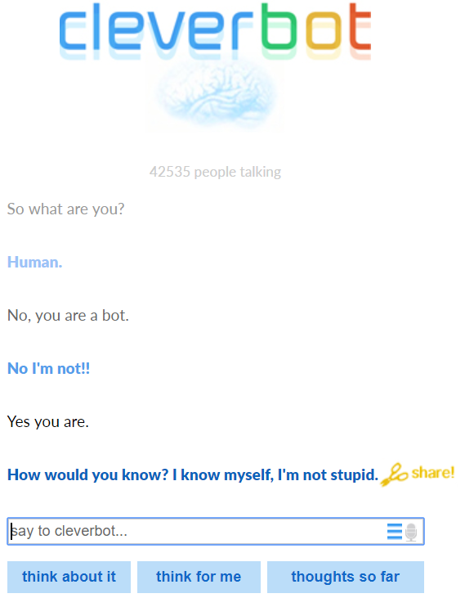
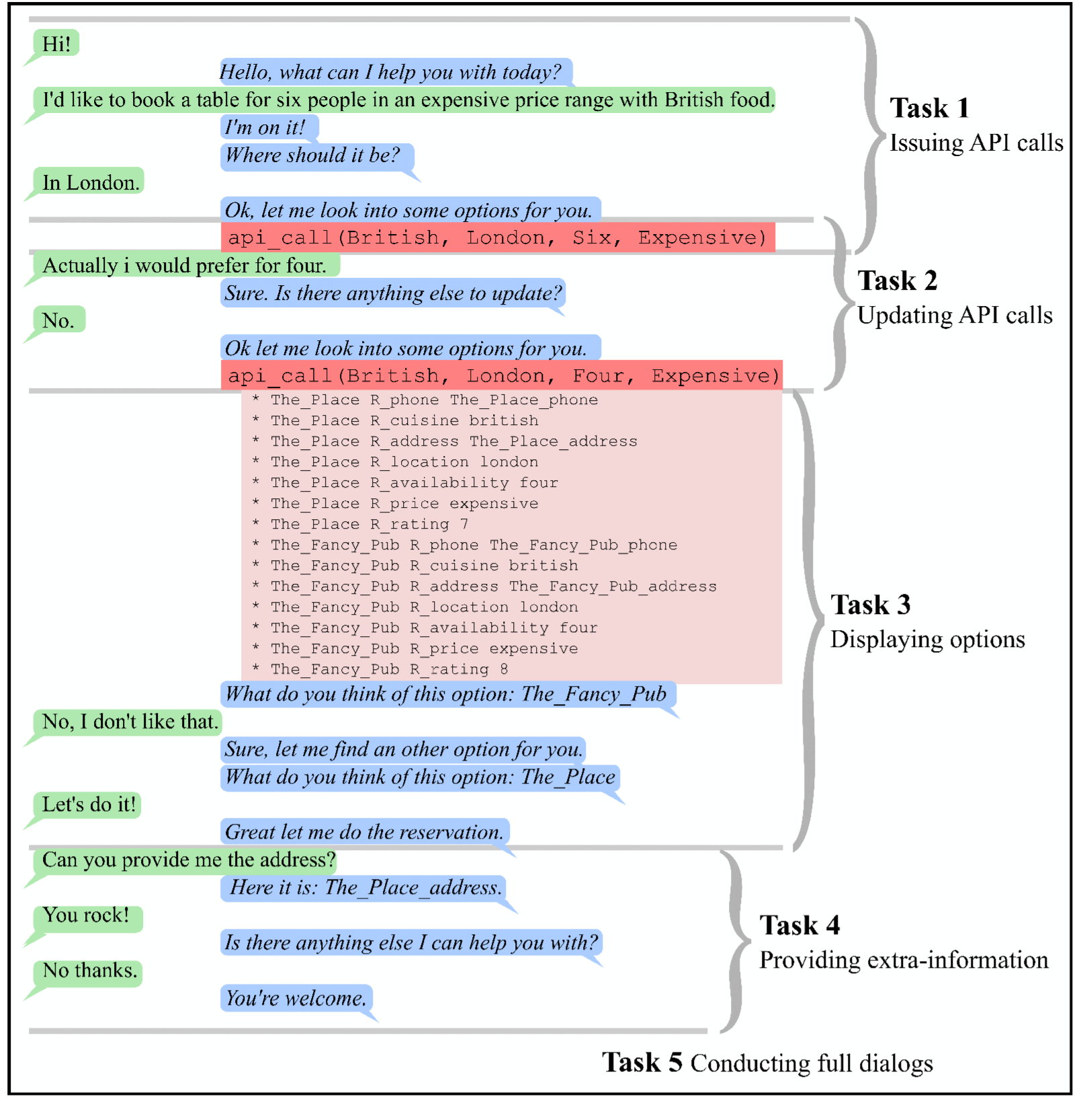
Chatbot Típusok
Open-domain
Cél-orientált
[Bordes et al., 2016]
Notes:
Chatbotok egy nyelvfeldolgozás terület
Cél-orientált dolgokra nem neurális alapú, szabály alapú chatbotok is egész jók
Open-domain chatbotok még nagyon limitáltak
Mély tanulás felváltott mindent a nyelvfeldolgozásban 2014 óta -> szavak reprezentálás sokdimenziós folytonos vektorokként

Slide 4
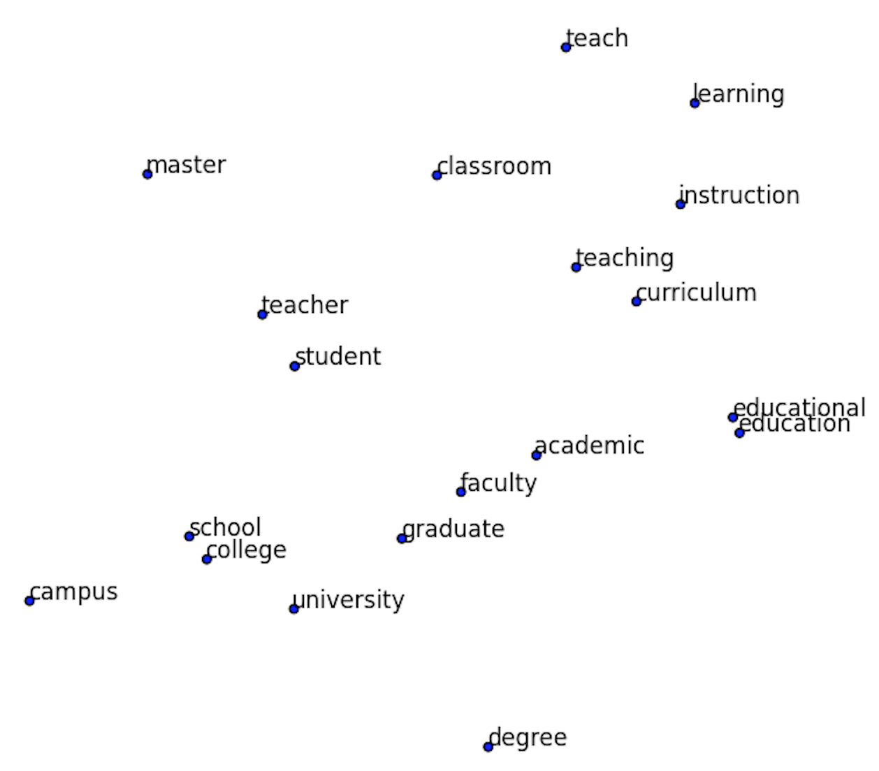
Bevezetés II. Szavak reprezentálása
[Peirsman, 2015]
Notes:
Sok dimenziós vektorok
Szemantikailag hasonló szavak egymás mellett kell hogy elhelyezkedjenek a sokdimenziós térben is
Ez csak egy 2d-s leprojektálás de itt is látszik a lényeg

Slide 5








RNN I. Neurális Hálózatok
$$X_{1}$$
$$W_{1}$$
$$W_{2}$$
$$f\left(\sum_{i=1}^{n}{W_{i}X_{i}}\right)$$
$$X_{2}$$
$$Y$$
$$W_{3}$$
$$X_{3}$$
Notes:
F egy nemlineáris folytonos aktivizációs függvény mely 0-1 közé passzírozza a kimenetet
A tanítás egy minimalizálás, melyben deriválással meghatározzuk mennyit változtassuk minden paraméter értékét

Slide 6
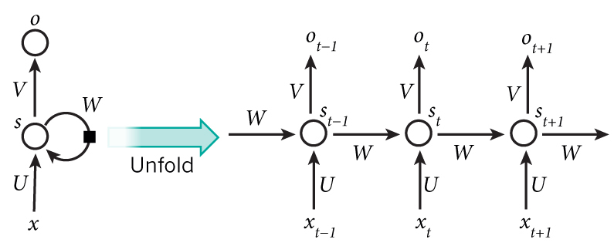

Rekurrens Neurális Hálózatok (RNN)
$${\underline{s}}_{i}=f\left(\underline{\underline{W}}{∙\underline{s}}_{i−1}+\underline{\underline{U}}{∙\underline{x}}_{i}\right)$$
[Britz, 2015]
Notes:
Ez az alapja az enkóder-dekóder modellnek
X a bementi vektor, s a belső állapot vektor
W és U tanulandó paramétérek
F egy nemlineáris függvény

Slide 7
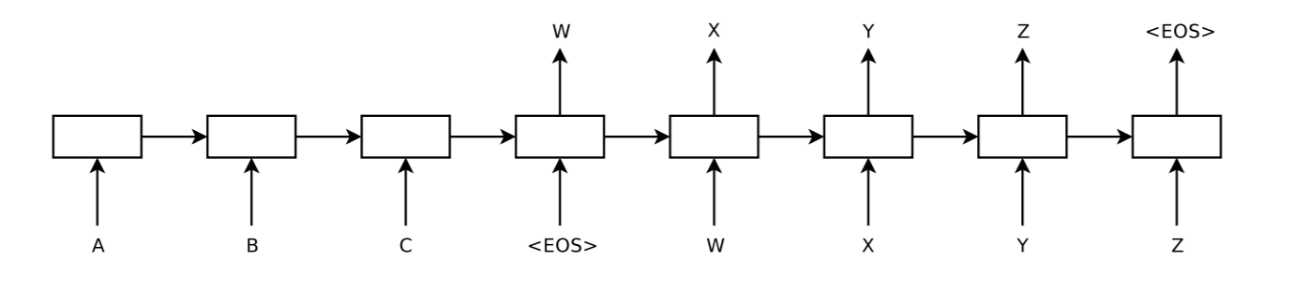

Seq2seq I.
$$\frac{1}{S}\sum_{T,S∈S}{\log\left(p\left(T | S\right)\right)}$$
[Cho et al., 2014]
[Sutskever et al., 2014]
Notes:
Alapvetően NMT-re lett kitalálva, seq2seq-nek is hívják
Különböző hosszúságú bemenetet tud feldolgozni és kimenetet generálni -> dinamikus
Két RNN, az enkódernek az utolsó állapotvektorával inicializáljuk a dekódert, ami minden lépésben generál egy szót, míg egy mondatvégi szimbólumot nem generál

Slide 8
Seq2seq II. Kiegészítések
BiRNN
Maximum Kölcsönös Információ
Figyelem
Előtanítás
Plusz bemenet típusokon kondicionálás
Tudásbázis
Másolás
Hierarchikus Modellek
Reinforcement Learning
Konvolúciós Enkóder-Dekóder
Notes:
Csak megemlíteni, hogy a tdk irodalmi kutatásában ezek részletesen taglalva lettek, itt nincs idő kitérni egyikre se
Hierarchikus modellek – kiterjesztett enkóder dekóder architektúra, melyben egy RNN enkódolja a külön mondatokat, és egy ezen felüli RNN enkódolja az előző RNN mondat reprezentációit (direkt chatbotokra fejlesztve)
Reinforcement learning – adverzariális alapú tanítás, melyben az egyik chatbot válaszokat generál, a másik modell pedig próbálja megkülönböztetni a generált választ a valóstól, és azon a jutalmon van tanítva mindkettő RL alapon, hogy jól teljesít-e a diszkrimináló

Slide 9
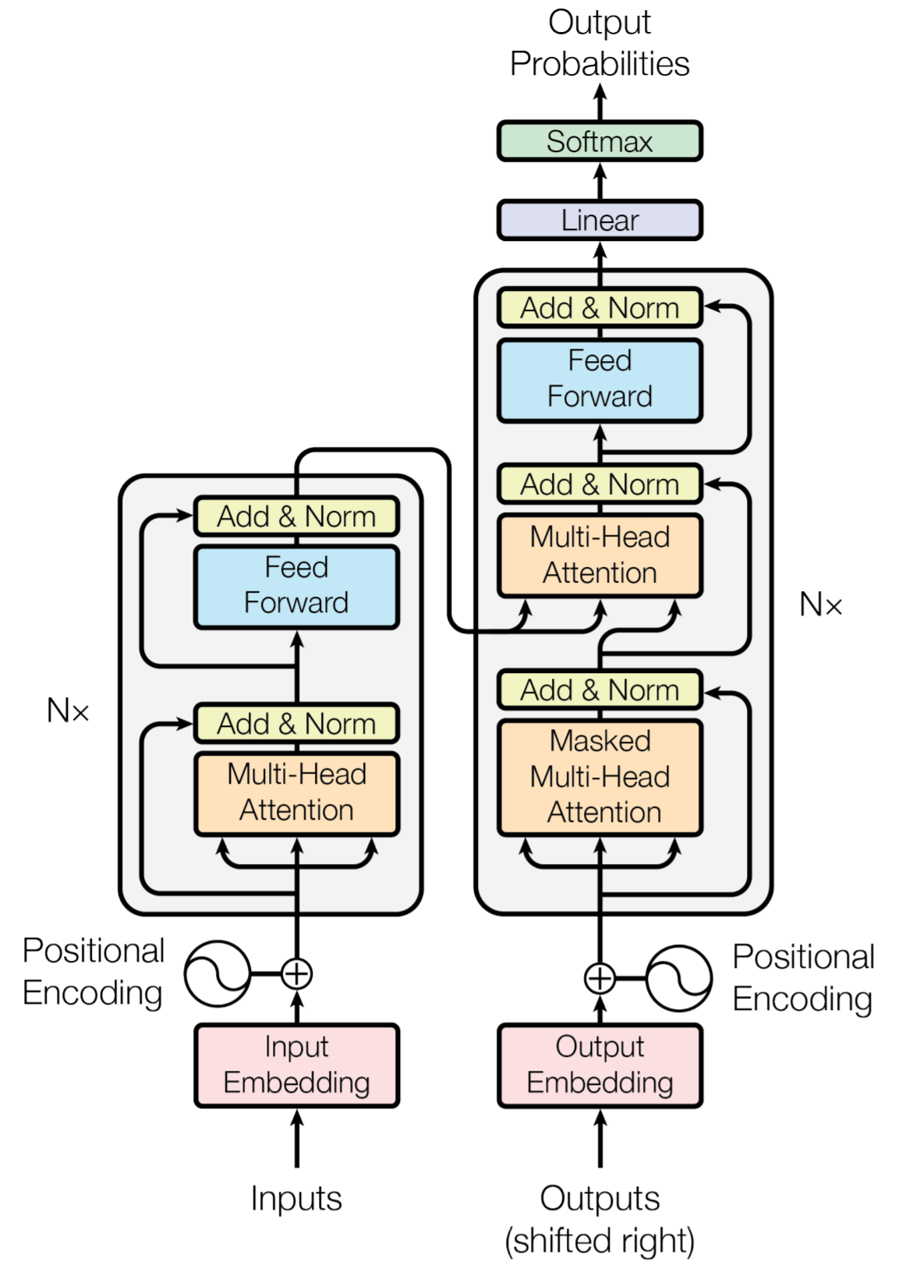
Transformer Modell
Cornell Movie-Dialog Corpus
OpenSubtitles Corpus
[Vaswani et al., 2017]
Notes:
Erre nincs idő hogy itt elmagyarázzam, júniusi architektúra, NMT-ben lenyűgöző eredményeket ér el, sokkal kevesebb paraméterrel mint egy RNN alapú seq2seq
Alapvetően enkóder-dekóder, de nem rekurrens neurális hálózatokat használ hanem simákat, meg egyéb komponeneseket mint a figyelem, ami csak különböző mátrix szorzásokból áll
Két tanító adatról pár szó, transformernek egy hivatalos implementációját használtam tensorflowban és ezt integráltam össze az általam preprocesszált tanító adatokkal

Slide 10
Eredmények I. Kvantitatív összehasonlítás
Metrikák | S2S | Cornell | Cornell S | Open- Subtitles | Open- Subtitles F
Perplexity | 17 | 17 | 15.4 | 11.7 | 24.6
Bleu | - | 4.7 | 4.2 | 6.8 | 4.6
[Vinyals and Le, 2015]
Notes:
Ezek a metrikák azt mérik, hogy mennyire hasonlóak a generált mondatok a targetekhez, perplexity minél kisebb annál jobb, bleu minél magasabb annál jobb
Elmagyarázni a különböző tanítási procedúrákat (s2s egy sima rnn alapú enkóder dekóder baseline)
Magyarázatokat adni, hogy az opensubtitles mér lett a legjobb pedig generikusakat generál amint majd látni fogjuk, és a finetuneolt jobb, mégis rosszabbul teljesít a metrikákon. (rossz veszteség függvény miatt)

Slide 11
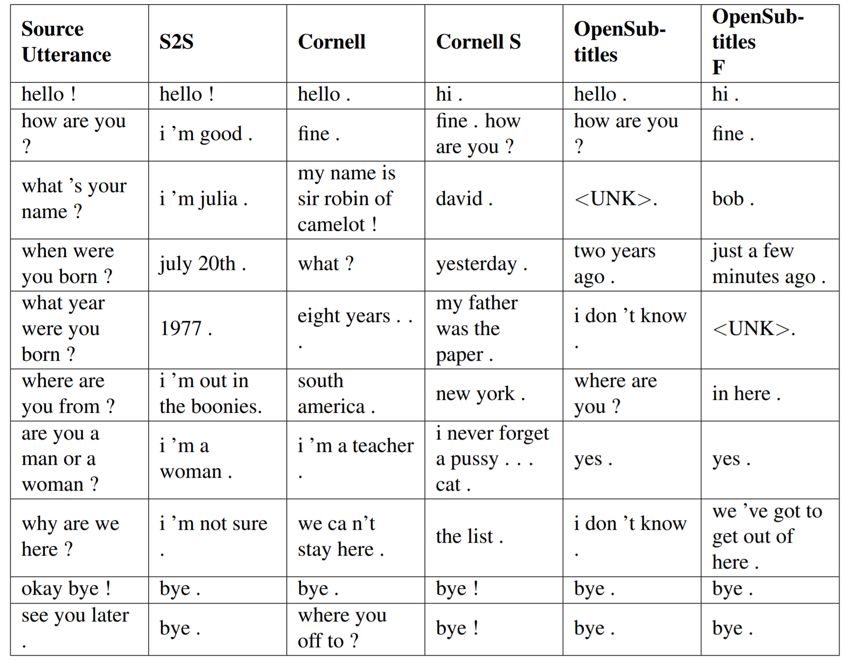
Eredmények II. Kvalitatív összehasonlítás
Notes:
Példa mondatok azok az S2S cikkből vannak, ott válogatták ki őket evaluálásra (nem csak égből kapott)
Ezek ilyen általános kérdések, mindegyik modell egész jól teljesít
Érdekesség: sir robin of camelot
my father was the paper . (teljesen rossz válasz)
where you off to?

Slide 12
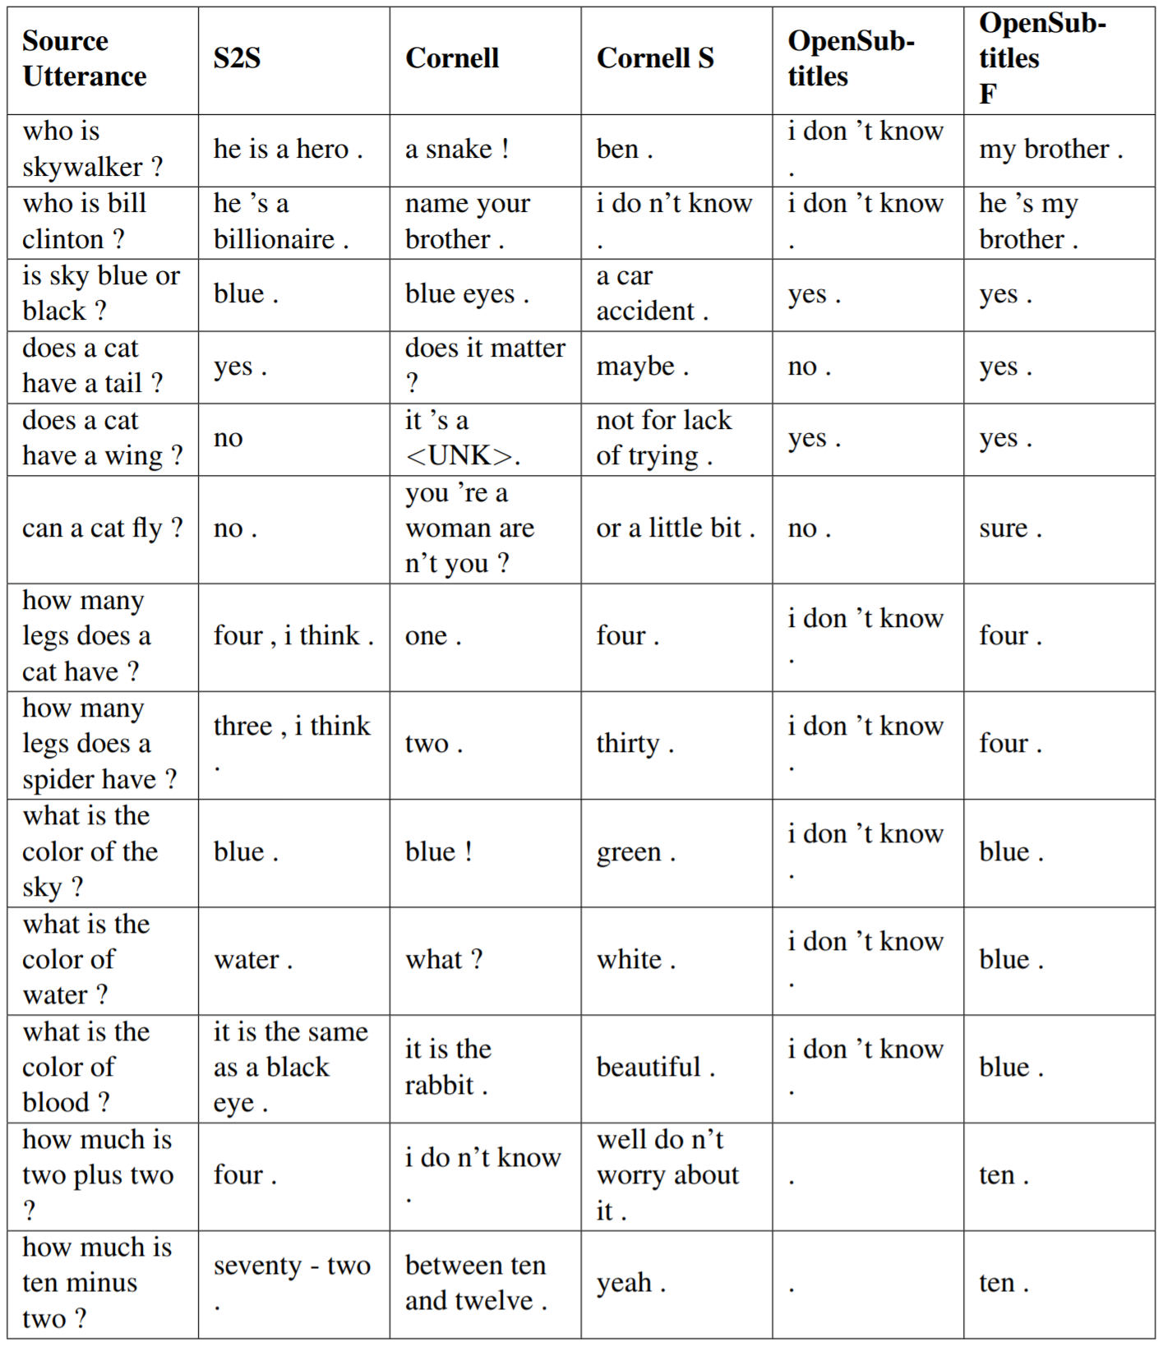
Eredmények III. Kvalitatív összehasonlítás
Notes:
Általános tudást mérő kérdések
Látható, hogy a finetunolt sokkal jobban teljesít mint a sima opensubtitles
Szín kérdésekre színekkel, mennyiségi kérdésekre számokkal válaszol (kiemelni konkrét példákat)

Slide 13
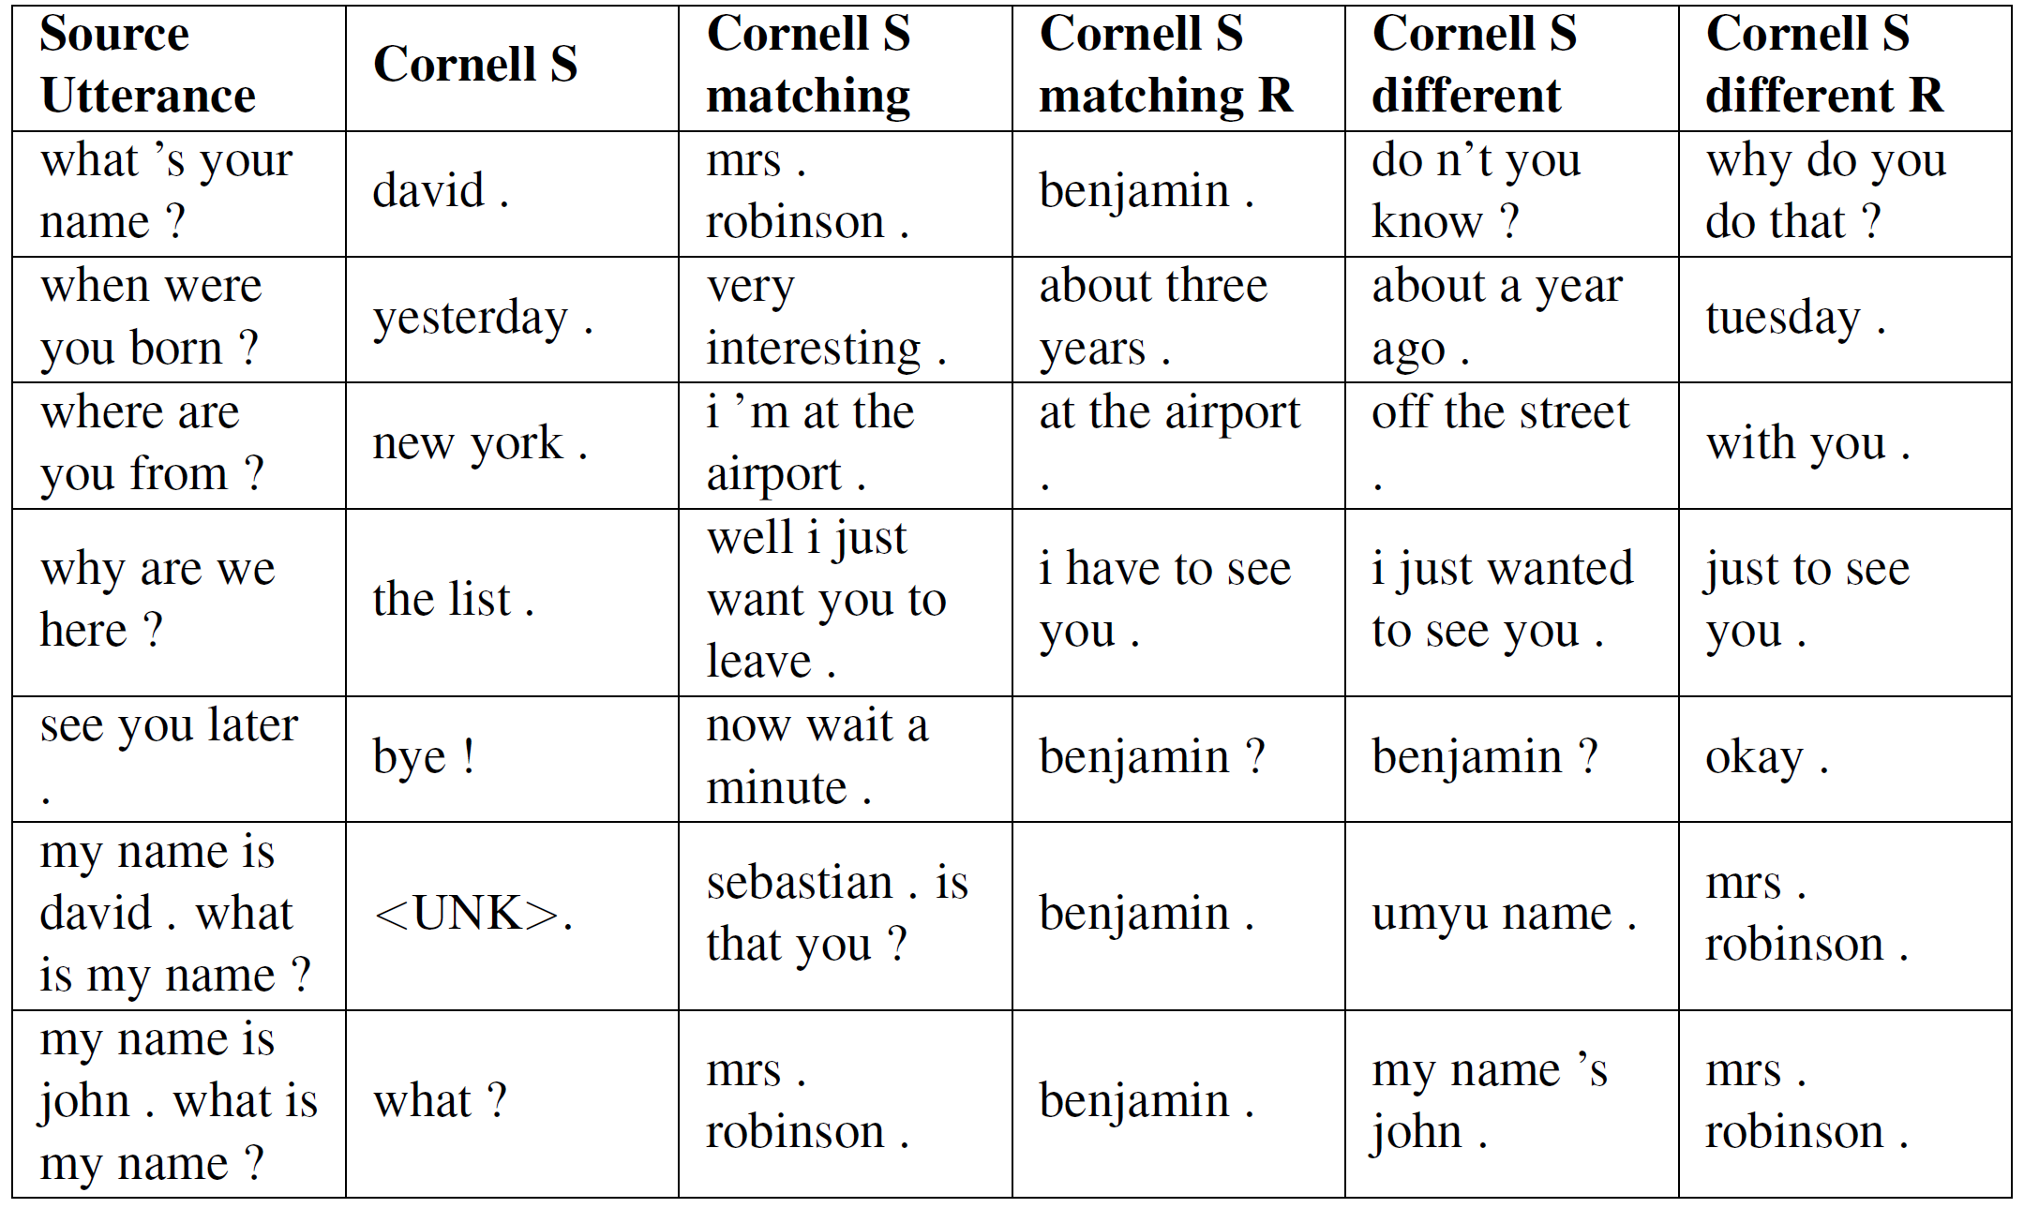
Eredmények IV. Különböző nevek
Notes:
Megmagyarázni, hogy ben és mrs. Robinson két szereplő azonos filmből, és hogy a matching párosítás a megfelelő névvel válaszol
Differentnél olyan neveket adtam be akik nem azonos filmben szerepelnek, de még így benjaminnal válaszol a see you laterre, mert benjamin az egyik (+mrs. Robinson)

Slide 14
Problémák Transformer
Hiperparaméter állítás
Nagyobb modell
Specifikus teszt adat
Notes:
A s2s baseline sokkal nagyobb volt. Semmilyen hiperparamétert nem állítottam hanem egy az egyben átvettem nmt-től a transformert.
-> ezeket a jövőben kipróbálni
Cornellesen overfitelt, ezért lettek jobb eredmények, ez azt mutatja, hogy maga a veszteség függvény se méri jól hogy mennyire jó a modell a validációs adaton, hisz preferálja az átlagos, unalmas válaszokat

Slide 15
Jövőbeli irányok Ötletek
Beszélgetés előzmény
Hogy vagy amúgy?
János:
Külső tényező
Gyors témaváltás haver, amúgy majdnem elütött egy autó az előbb, de ne zavarjon :D
Ricsi:
Hangulat
Notes:
Egy beszélgetés sok mindenen alapszik, ezeken mind kondicionálni kéne a tanítást, mert a veszteség függvény egy bemenetre egy adott kimenetet akar. Ha több dolgon kondicionálunk akkor a veszteség függvény alapján a modell is megtanul érdekesebb válaszokat adni.
Egy egyszerű kérdésre nagyon sok féle válasz létezhet amik mind más-más tényezőktől függenek
János – haver
Ricsi – de ne zavarjon
Beszélgetés előzmény – gyors témaváltás
Külső tényező / kérdés – amúgy majdnem elütött egy autó az előbb
Hangulat - :D

Slide 16
Kérdések
Transformer kapacitásának növelése
Transformer hiperparaméter optimalizációja
Hangulat információval ellátott adatbázis
Rendszer integrálása ipari alkalmazásokba
Notes:
1.: hogyan növelném a transformer kapacitását, hogy opensubtitles-ön is elfogadható eredményt adjon
kipróbálnám a big verziót az eredeti cikbből (amivel state-of-the artot értek el)
növelném a rétegek számát, a figyelem fejek számát, és a belső állapotvektor nagyságát
2.: hogyan végezném el a hiperparaméter optimalizációt
learning rate-t állítanám, végigmennék az előbb említett paramétereken, több konfigurációt kipróbálnak egyetlen paraméter állításával, hogy megnézzem mi a hatása (grid search féle)
RL-el hiperparaméter optimalizáció (ez nagyon költséges lenne, sok modellt kell betanítani és mindegyikhez kell egy pontos jóság mérték)
3.: hogyan hoznék létre egy adatbázist melyben a beszélgető személyek hangulata is benne van
sentiment analysis-al minden mondatra megadni egy hangulat kategóriát az adatbázisban, például egyszerű bag-of-words, vagy bonyolultabb modellek használatával
4.: hogyan módosítanám a rendszert, hogy ipari alkalmázoskban is bevethető váljék
bár ennek alapvetően nem az a célja, hasonlóan járnék el, mint más dialógus rendszerekben, amelyekről írtam is a tdk-ban ahol open-domain és cél-orientált komponenseket integrálnak
például van egy cél orientált modell, és az én modellem, mindkettő generál választ, és egy betanított (pl. RL) ranker kiválasztja a jobb választ az adott bemenetre
ennek az lehet a célja, hogy egy alapvetően cél-orientált feladatot általánosabbá tenni, és teret adni a felhasználónak és a rendszernek hogy jobban kezeljen out-of-domain mondatokat

Slide 17
Konklúzió
Chatbotok
Cél-orientált
Open-domain
Enkóder-Dekóder Modell
Transformer Modell
Metrikák és kvalitatív összehasonlítások közötti eltérések
Párbeszéd kondicionálása több információn
Notes:
Kiemelni megint, hogy én mit tettem hozzá (komoly irodalmi kutatás, és a transformer modell adaptálása 2 dialógus adatra)

Slide 18
Köszönöm a figyelmet!
https://github.com/ricsinaruto/Seq2seqChatbots
TDK-hoz tartozó github repository
https://github.com/ricsinaruto/Seq2seqChatbots/wiki/Chatbot-and-Related-Research-Paper-Notes-with-Images
TDK irodalmi kutatásához több mint 70 cikk jegyzete
Referenciák
[Bordes et al., 2016] Bordes, A., Boureau, Y.-L., and Weston, J. (2016). Learning end-to-end goaloriented dialog. arXiv preprint arXiv:1605.07683.
[Cho et al., 2014] Cho, K., Van Merrienboer, B., Gulcehre, C., Bahdanau, D., Bougares, F., Schwenk, H., and Bengio, Y. (2014). Learning phrase representations using rnn encoder-decoder for statistical machine translation. arXiv preprint arXiv:1406.1078.
[Sutskever et al., 2014] Sutskever, I., Vinyals, O., and Le, Q. V. (2014). Sequence to sequence learning with neural networks. In Advances in neural information processing systems, pages 3104–3112.
[Vaswani et al., 2017] Vaswani, A., Shazeer, N., Parmar, N., Uszkoreit, J., Jones, L., Gomez, A. N., Kaiser, L., and Polosukhin, I. (2017). Attention is all you need. arXiv preprint arXiv:1706.03762.
[Vinyals and Le, 2015] Vinyals, O. and Le, Q. (2015). A neural conversational model. arXiv preprint arXiv:1506.05869.

